Slide 1
清凉一夏 安康伴行
老年人夏季养生要点
武汉长江新区疾病预防控制中心
慢病健教科 陈倩

Slide 2





前言：炎炎夏日，为何对老年人而言更需悉心呵护？
触目惊心的“隐形杀手”
生理机能的“衰退期”
科学养生的“防护网”
高温已悄然成为威胁老年朋友们健康的“隐形杀手”。
夏季气温高、湿度大，随着年龄增长，我们身体的体温调节、心血管及消化功能会自然减弱，面对酷暑时，比年轻人面临更多挑战。
了解身体的变化，掌握应对的方法，提前做好防暑降温措施，不仅能安然度夏，更能为健康保驾护航，真正做到“安康伴行”。
Notes:
在正式开始之前，我们先来了解一下为什么夏季对老年人来说特别需要注意。随着年龄增长，我们的身体调节能力会下降，高温高湿的天气容易引发各种健康问题。数据显示，高温对老年人的健康威胁正在增加。所以，掌握科学的养生方法至关重要。

Slide 3
目录CONTENTS
01
夏季避暑小妙招
清凉环境，科学防护
02
夏季科学补水与饮食
水润身心，食养脾胃
03
夏季常见病预防
未雨绸缪，守护健康
04
驱蚊防虫与皮肤护理
细节之处，关爱备至
Notes:
今天的讲座将围绕四个核心部分展开。首先，我们会分享一些实用的夏季避暑小妙招。接着，探讨如何科学地补水和安排饮食。然后，我们会重点讲解夏季常见疾病的预防方法。最后，关注驱蚊防虫和皮肤护理这些细节问题。希望能帮助大家全面地守护夏季健康。

Slide 4
01
夏季避暑小妙招
清凉环境，科学防护
Notes:
好，我们首先进入第一部分：夏季避暑小妙招。夏季养生，首要任务就是“防暑降温”。一个舒适的环境和科学的防护措施，是我们健康度夏的基础。

Slide 5
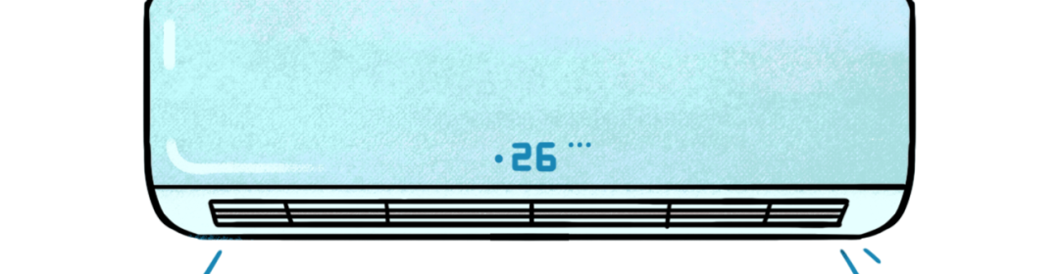


营造清凉舒适的室内环境
02 / 巧用风扇循环
不要对着人直吹，建议对着墙壁或地面吹，通过空气循环加速室内冷热交换，既能降温，又避免了冷风直吹引起的不适。
01 / 科学使用空调，避免“空调病”
🌡温度设定：建议设置在26℃-28℃，避免室内外温差过大（不超过7-8℃）。
🌀 风向调节：避免风口直吹身体，可调整为向上或向侧面吹，让冷空气自然下沉。
🌬️ 定时通风：每开2-3小时空调，应开窗通风15-20分钟，保持室内空气清新。
🛌 夜间防护：睡眠时可穿上薄长裤长袖，或盖薄毯，防止低温对关节造成伤害。
03 / 物理遮光降温
午后阳光强烈时，拉上窗帘或百叶窗，能有效阻挡太阳辐射热进入室内，从源头减少热量。
Notes:
首先是在家里如何避暑。空调是主要工具，但一定要科学使用。温度最好设定在26到28度，这个温度最舒适也最健康。同时，别忘了定时通风，保持室内空气新鲜。风扇可以作为辅助，但不要直吹。拉上窗帘也是简单有效的物理降温方法。

Slide 6
互动环节
夏季空调适合开到多少度？
A.19-22度 B.23-25度 C.26-28度

Slide 7

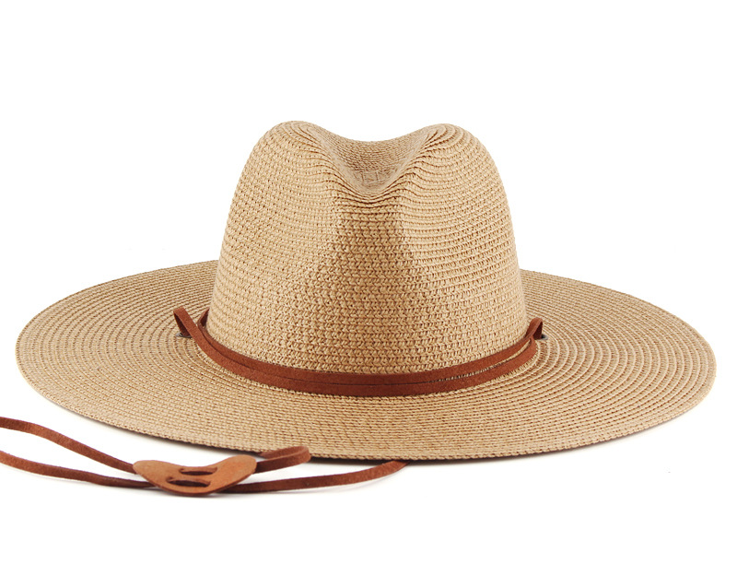

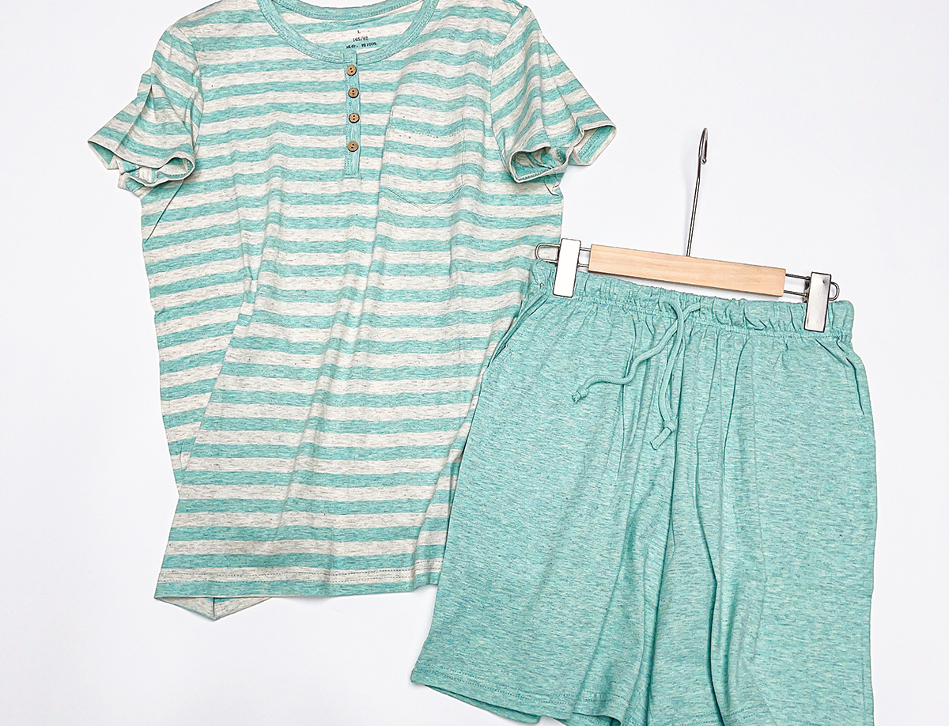

错峰出行，做好万全防护
避开高温时段：尽量避免在上午10点 至 下午4点外出，减少长时间暴露在烈日下的风险。
头部防护
佩戴宽沿遮阳帽，全方位遮挡阳光，保护头顶与颈部皮肤免受晒伤。
眼部防护
戴上防紫外线的太阳镜，减少强光刺眼，防止眼睛被紫外线灼伤。
衣物选择
首选浅色、宽松、透气的棉质衣物，既吸汗又散热，体感更舒适。
随身好物
随身携带遮阳伞、小扇子、足量饮用水及藿香正气水等防暑药品。
Notes:
如果必须出门，一定要选对时间，避开上午十点到下午四点这个最热的时段。出门前，要做好万全准备：戴上宽沿的帽子和太阳镜，穿上浅色透气的衣服，并且随身带好水和防暑药品。这些小细节能大大降低中暑的风险。

Slide 8
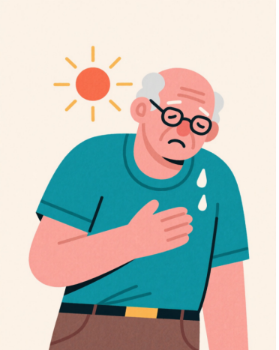


养成健康的生活习惯
切忌“快速降温”
从炎热的室外回到室内，身体处于扩张状态，此时如果立刻对着空调或风扇猛吹，或者马上洗冷水澡、喝冰水，会使全身血管迅速收缩，血压急剧升高，极易诱发心脑血管意外。
正确做法：
1. 先在阴凉通风处静坐休息片刻，平复呼吸与心跳。
2. 用湿毛巾擦拭面部、颈部、手腕等部位，辅助身体自然散热。
3. 待身体状态平稳后，再进行温水洗漱和少量多次的温水补水。
Notes:
这里要特别强调一个非常危险的习惯——“快速降温”。满头大汗时突然吹冷风或喝冰水，对我们的心血管系统是巨大的冲击。正确的做法是先让身体慢慢冷却下来，再进行下一步。这个习惯一定要记住，关键时刻能保护我们的心脏和大脑。

Slide 9
互动环节
夏季时，下面哪个时间点不适合出门散步？
A.早上7点
B.早上10点至下午4点
C.晚上7点

Slide 10
02
夏季科学补水与饮食
水润身心，食养脾胃
Notes:
接下来我们进入第二部分：科学补水与饮食。夏天出汗多，水分和营养流失严重，喝对水、吃对饭，是维持身体平衡的关键。

Slide 11
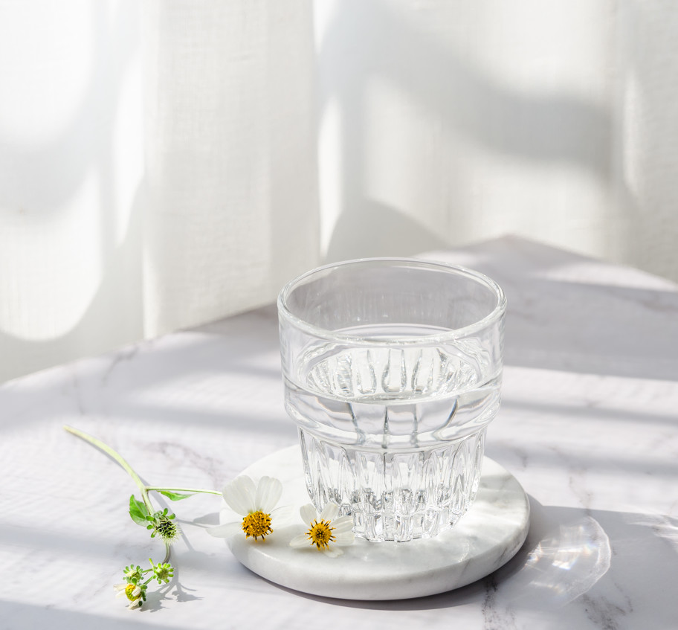
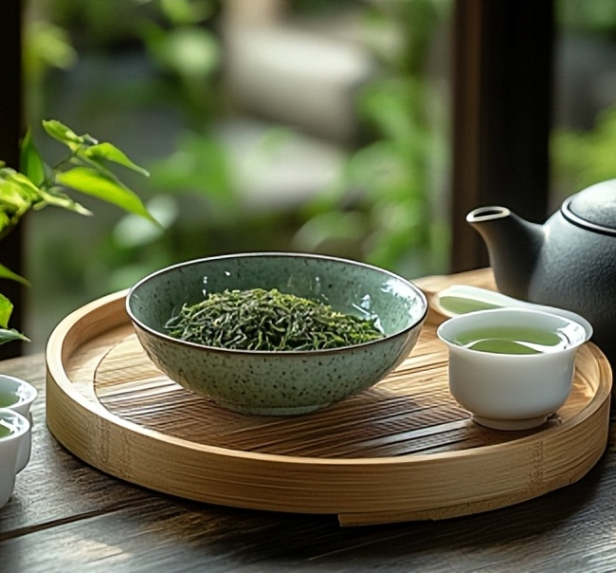
科学补水：喝对水，喝够水
喝多少水才够？
正常成人年每天建议饮水量为1500-2000毫升。也可用公式计算：体重(kg) × 30 ≈ 每日饮水量(ml)。
有心衰、肾功能不全、严重水肿的老人，需遵医嘱。
怎么喝水才科学？
坚持“少量多次”原则
不要等到口渴了才想起喝水，养成规律饮水的好习惯。
⚠️ 为什么要喝够？
随着年龄增长，身体的“口渴中枢”会变得不再敏感，当我们感到口渴时，身体往往已经处于轻度脱水的状态了。长期饮水不足会导致血液黏稠度增加，进而提高血栓形成的风险。
🌅 晨起一杯：空腹喝约300ml温水，帮助稀释血液，唤醒身体。
☀日间分次：每隔1-2小时喝200ml左右，避免一次大量饮水。
Notes:
首先是喝水。我们老年人每天至少要喝1500到2000毫升的水。更简单的方法是用体重公斤数乘以30，就能算出您每天需要喝多少水。喝水要养成少量多次的习惯，特别是早上起床后和睡觉前，都要喝一点。

Slide 12

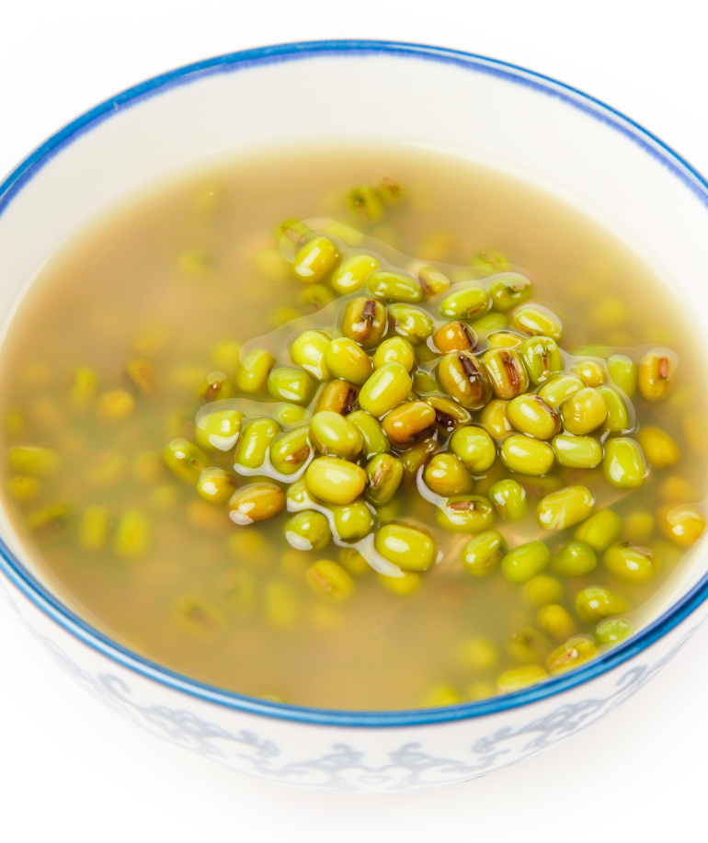

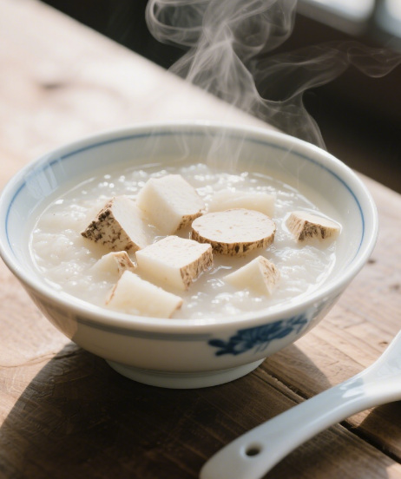
科学补水：选择合适的饮品
最佳选择
日常补水首选白开水，温和无负担。也可适量饮用淡茶水（如绿茶、菊花茶）或自制的柠檬水，补充水分同时兼顾口感。
推荐饮品
夏季可常备常温绿豆汤、乌梅汤或百合汤。这类饮品不仅补水，还具有清热解暑、生津止渴的功效，是天然的消暑良方。
避免饮用
尽量少喝冰水、冰饮料，以免刺激肠胃。同时减少浓茶、咖啡和高含糖量饮料的摄入，防止越喝越渴或摄入过多热量。
特殊情况：补充电解质
在长时间户外活动、大量出汗后，除了补水还需补盐分，以防体内电解质紊乱。
自制方法：500ml温开水中，加入约1g食盐和10g葡萄糖或蜂蜜，搅拌均匀即可。
Notes:
喝什么水也很重要。最好的选择是白开水和淡茶水。绿豆汤、乌梅汤这些传统饮品也非常适合夏天。要尽量避免冰饮和含糖饮料。如果出汗特别多，可以自己做点简易的电解质水，补充身体流失的盐分。

Slide 13
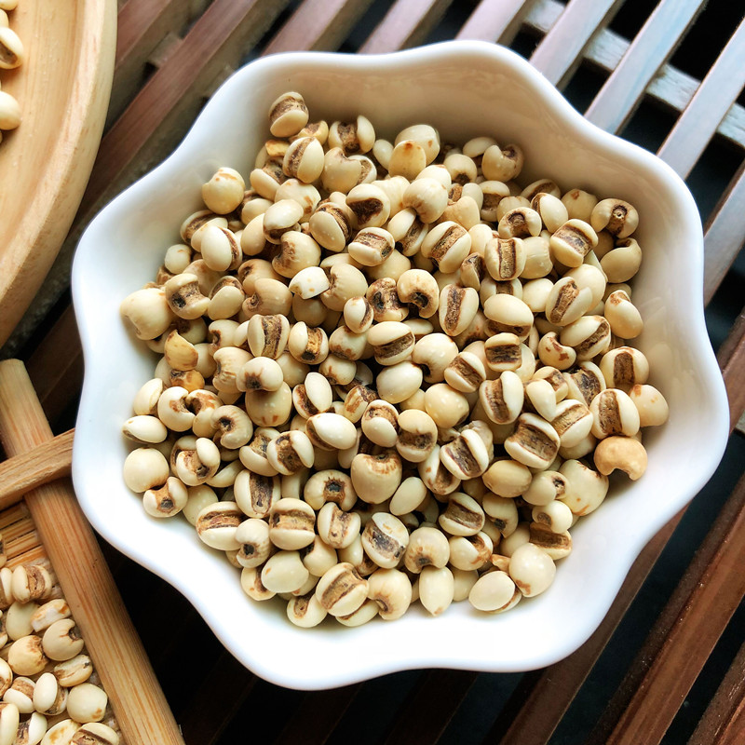
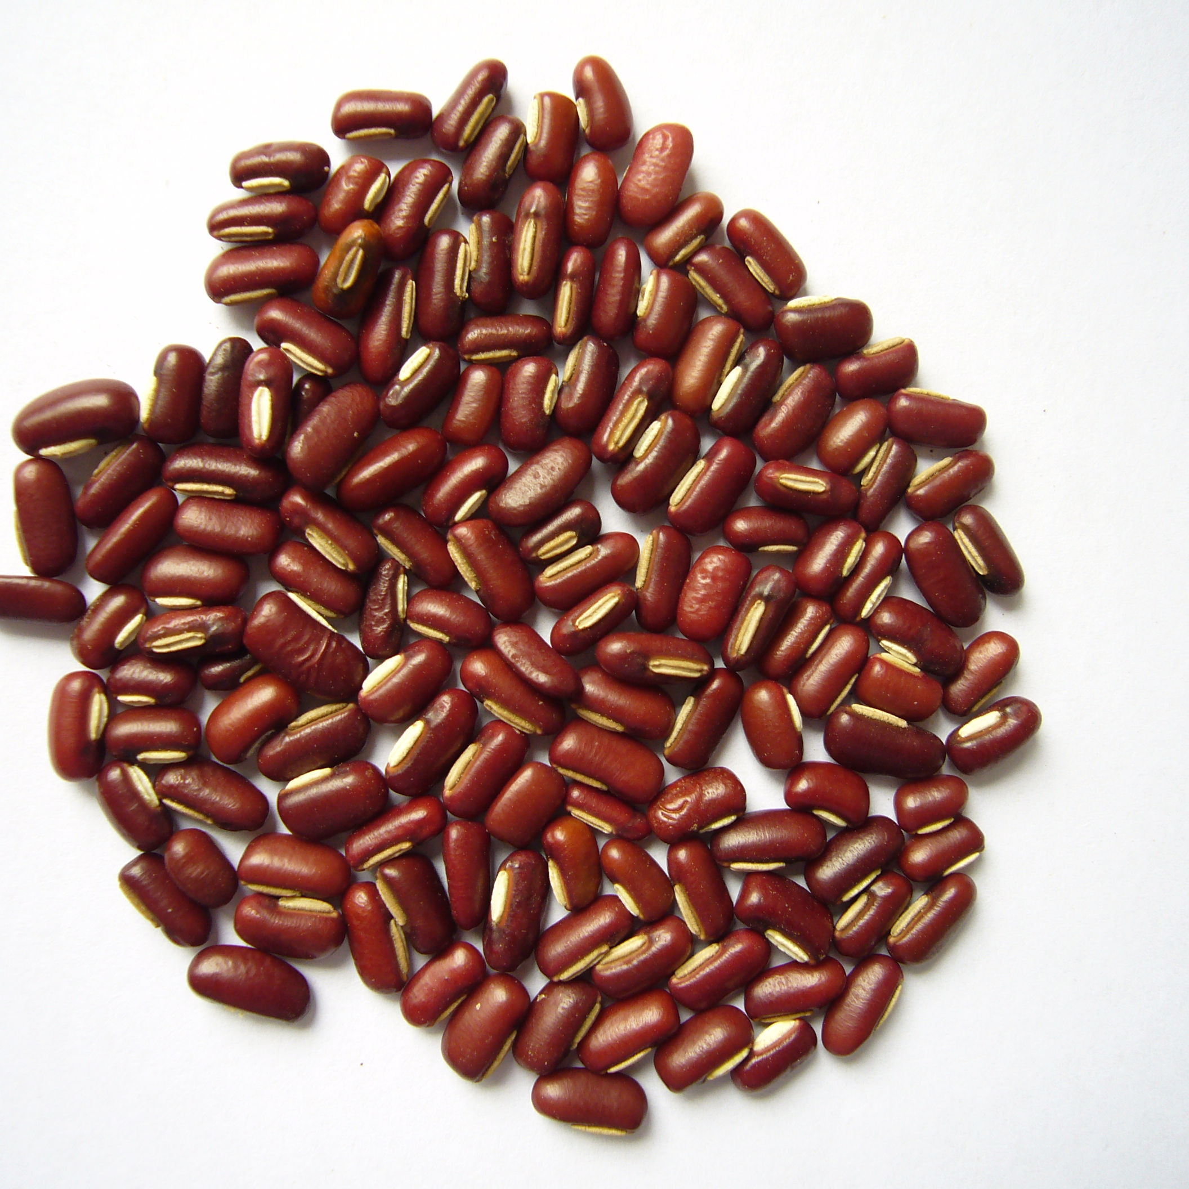
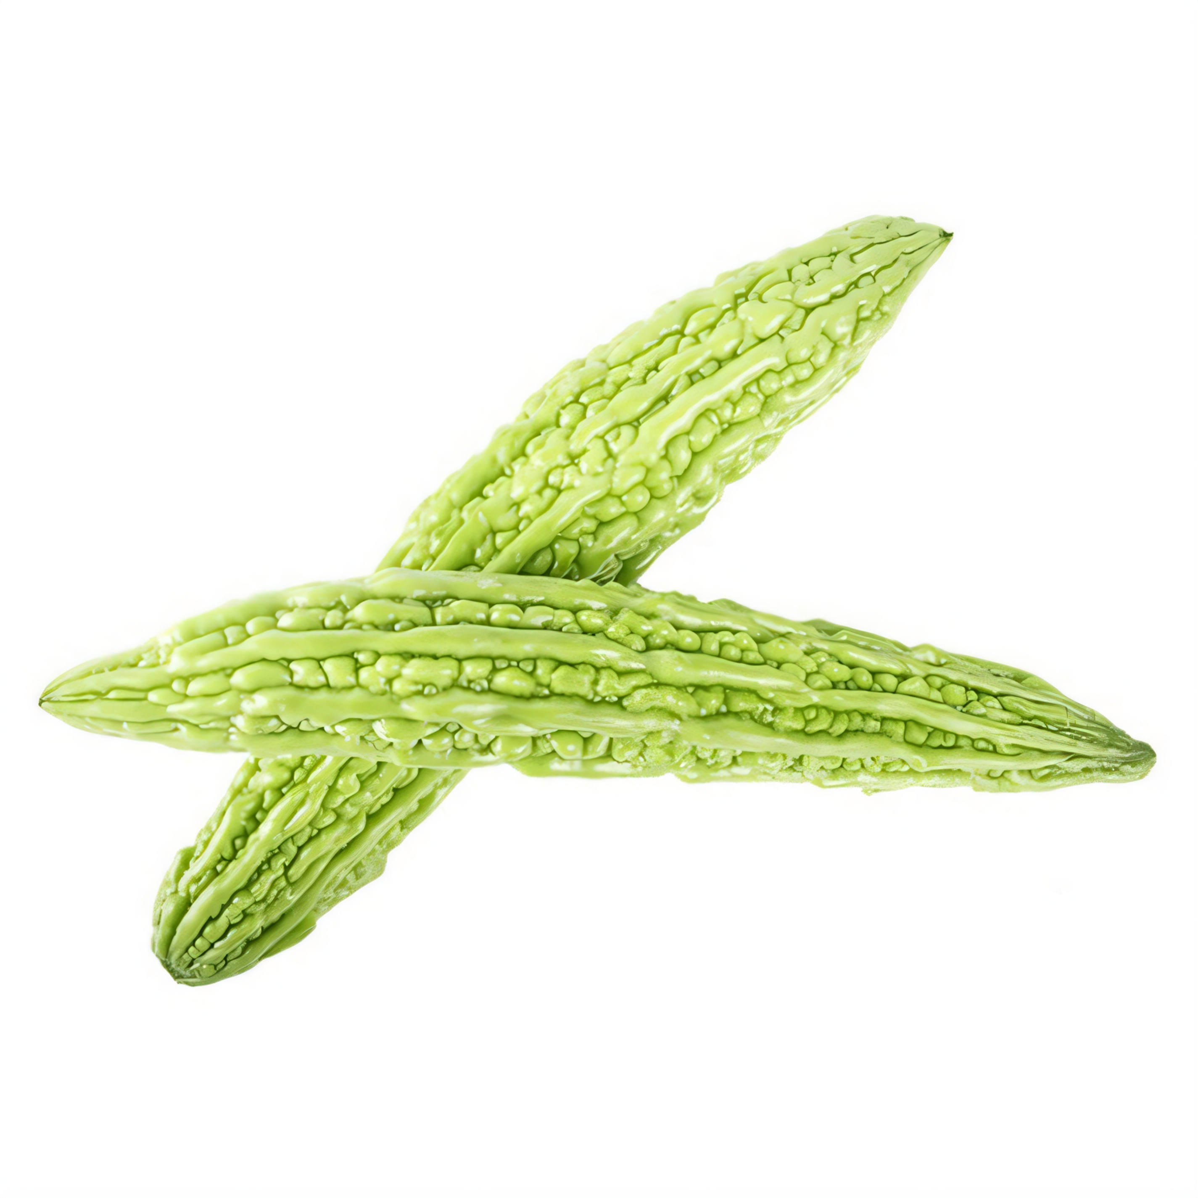
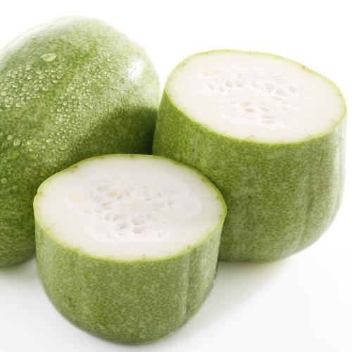
饮食调养：清淡健脾，祛湿养心
01 饮食原则 · 清补为主
02 推荐食物 · 合理搭配
03 避忌与食材参考
⚠️ 饮食禁忌：
• 避免生冷：少喝冷饮、少吃冰镇西瓜凉菜。
• 注意卫生：坚决不吃隔夜菜和变质食物。
• 清淡少油：减少烧烤、油炸、辛辣食物摄入，减轻肠胃负担。
• 健脾祛湿：多吃薏米、赤小豆、山药、冬瓜、丝瓜。
• 清热解暑：适当食用苦瓜、黄瓜、绿豆、莲子。
🥗 时令蔬菜：冬瓜、苦瓜、黄瓜、丝瓜、番茄，补充维生素。
🍚 优选主食：燕麦、玉米、荞麦等粗粮，促消化，防便秘。
🥣 解暑汤饮：绿豆汤、冬瓜薏米汤、荷叶粥，补水又祛暑。
推荐食材：苦瓜与冬瓜
Notes:
说完了喝，我们再来说说吃。夏天的饮食要以“清补”为主，也就是清淡、能补身体。多吃一些冬瓜、苦瓜、薏米、红豆这些能祛湿解暑的食物。一定要避免生冷和不新鲜的食物，保护好我们的肠胃。

Slide 14
互动环节
夏季时，下面哪个做法是错误的？
A.吃隔夜菜和变质食物
B.适当食用苦瓜、黄瓜、绿豆、莲子
C.科学饮水，而不是渴了再喝

Slide 15
03
夏季常见病预防
未雨绸缪，守护健康
Notes:
第三部分，我们来谈谈夏季最常见的几种疾病，以及如何预防。做到未雨绸缪，才能更好地守护我们的健康。

Slide 16
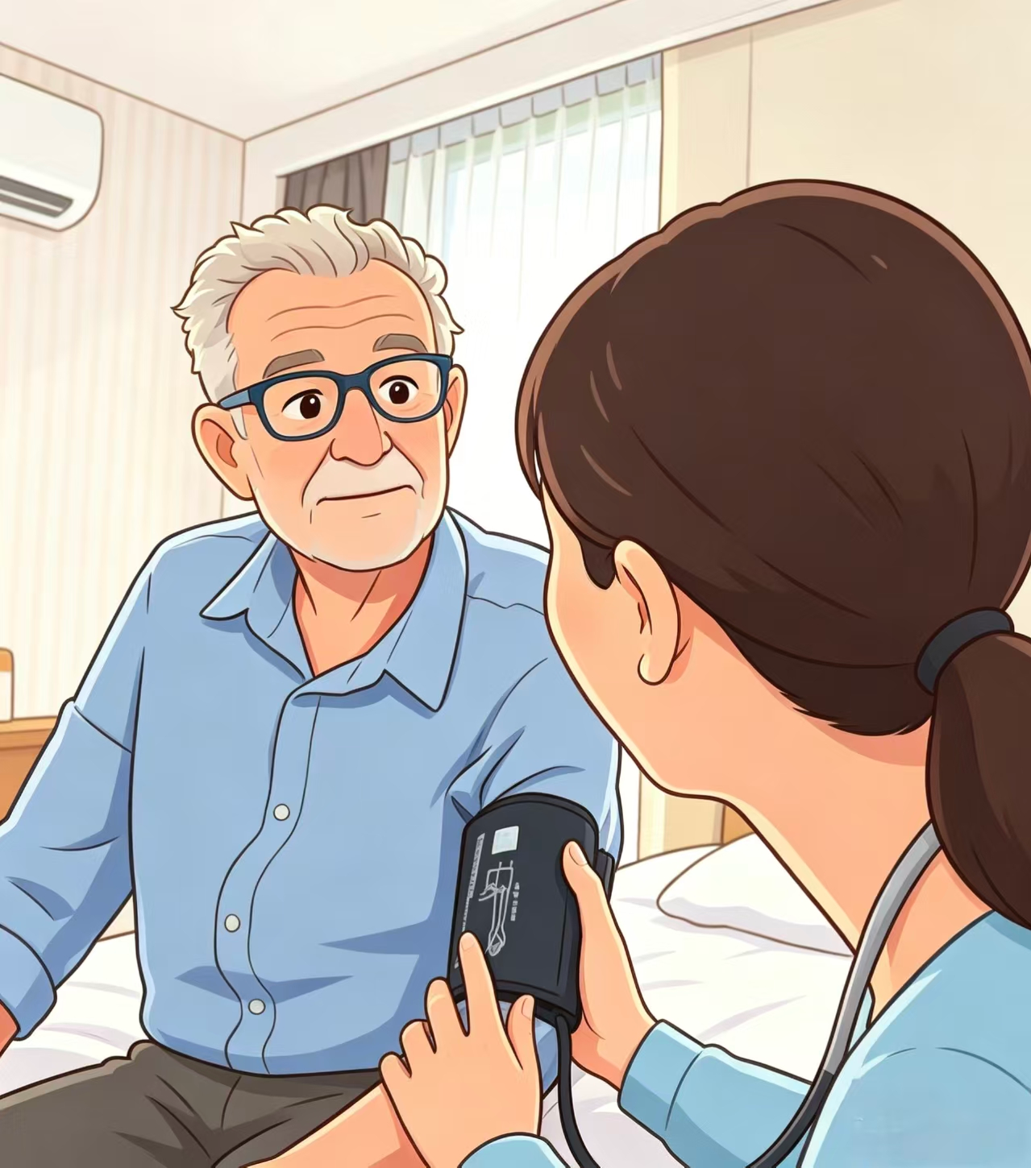







热中风（心脑血管意外）预防
▍为何夏季易发？
血管扩张
高温使体表血管扩张，导致心、脑等重要器官的供血相对减少。
血液黏稠
大量出汗导致体内水分流失，血液黏稠度增加，易形成血栓。
血压波动
闷热天气容易烦躁、睡眠不佳，导致血压骤升，诱发意外。
▍关键预防措施
遵医嘱服药
切勿擅自停药或减药，需定期复查，在医生指导下调整方案。
养成定时监测习惯
每天早晚测量并记录血压，密切关注身体指标的变化。
坚持“三个半小时”
晨起静卧半小时、午饭后午睡半小时、傍晚散步半小时。
保持情绪稳定
静心养神，避免大喜大悲和情绪激动，维持平和心态。
Notes:
夏季是心脑血管疾病的高发期，我们称之为“热中风”。主要原因是高温导致血管扩张、血液黏稠和血压波动。预防的关键在于：按时吃药、勤测血压、保持规律的作息，特别是“三个半小时”原则非常有效。同时，保持心情愉快也至关重要。

Slide 17
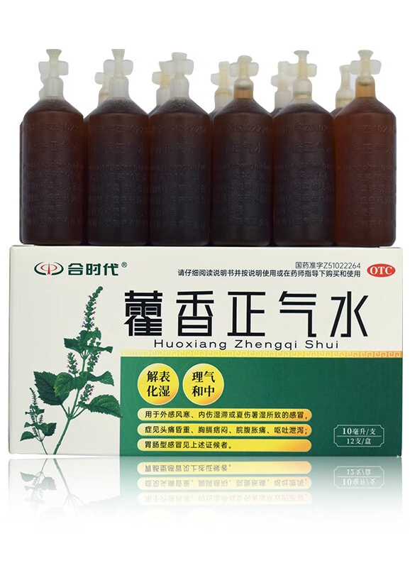


中暑识别与急救
症状识别
● 先兆中暑：头晕、头痛、口渴、乏力、心悸。
● 轻症中暑：症状加重，体温升高至38.5℃以上。
● 重症中暑(热射病)：致命急症！体温高达40℃以上，伴有意识模糊、抽搐、昏迷。
急救与预防
🚑 急救原则：立即转移至阴凉通风处，解开衣物，用湿毛巾擦拭身体或冰袋冷敷腋下/大腿根部进行物理降温，若症状持续，尽快就医。
🛡️ 预防措施：避免在正午高温时段外出，随身携带水并少量多次饮用，注意防晒。
⚠关键提示：一旦出现体温骤升且意识不清的症状，必须立即拨打急救电话，分秒必争。
💡小知识：高温天气，不要等到口渴才喝水。可适当补充淡盐水，维持身体电解质平衡。
Notes:
中暑是夏季的另一个大敌。我们要学会识别不同程度的中暑症状，特别是体温超过40度并伴有昏迷的重症中暑，这是致命的！一旦发现有人中暑，要立刻采取降温措施并送医。当然，最好的方法还是做好预防，避免中暑的发生。

Slide 18
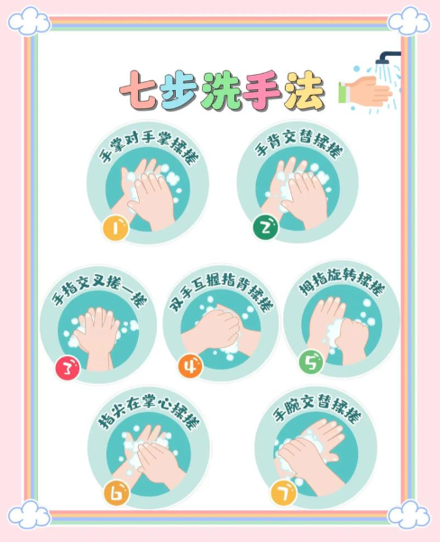




肠胃炎预防
主要原因
夏季气温高，食物易腐败变质，老年人肠胃功能较弱，抵抗力下降，极易因饮食不洁而引发肠胃炎。
食材新鲜
勤洗手
瓜果洗净
避免贪凉
不吃生冷、不洁食物，剩菜剩饭要充分加热，避免细菌滋生。
饭前便后要用肥皂或洗手液彻底清洗双手，切断病从口入的途径。
果在食用前需仔细清洗表皮，能削皮的可削皮食用。
避免一次性大量饮用冰水、吃冰西瓜等，减少对肠胃的刺激，保护消化功能。
Notes:
夏天食物容易坏，我们的肠胃又比较脆弱，所以肠胃炎也很常见。预防的关键就四个字：“注意卫生”。不吃不干净的东西，剩菜要热透，饭前便后要洗手。这些简单的习惯能有效保护我们的肠胃健康。

Slide 19
互动环节
夏季时，出门散步时，出现先兆中暑时，下面做法正确的是？（多选题）
A.立即到阴凉的位置
B.让同行者或周围人群协助解开衣物，用湿毛巾擦拭身体或冰袋冷敷腋下或大腿根部进行物理降温
C.症状持续不缓解，立即呼叫120

Slide 20
04
驱蚊防虫与皮肤护理
细节之处，关爱备至
Notes:
最后一部分，我们来关注一些生活细节：驱蚊防虫和皮肤护理。这些看似小事，却关系到我们的舒适和健康。

Slide 21
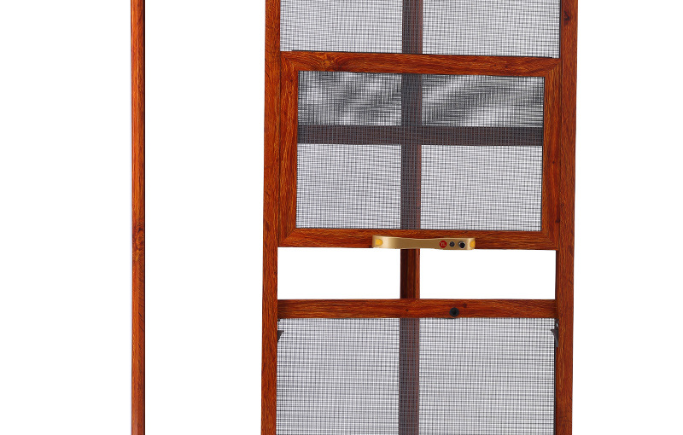
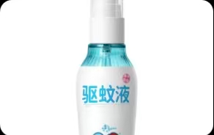

驱蚊防虫，远离叮咬
首选：物理阻隔
辅助：化学驱蚊
治本：清理滋生环境
• 安装纱窗和蚊帐，物理阻隔，最安全有效的防蚊方式。
• 外出时尽量穿着浅色长袖衣裤，减少皮肤暴露。
• 选购正规厂家生产的驱蚊液，注意查看有效成分。
• 涂抹时避开眼、口、鼻及皮肤破损处；回室内后及时清洗。
定期清理家中花瓶、花盆托盘、地漏等处的积水，从源头减少蚊虫滋生环境。
Notes:
夏天蚊子多，叮咬不仅痒，还可能传播疾病。最安全的方法是物理防蚊，比如安装纱窗和蚊帐。如果需要使用驱蚊液，一定要选择正规产品，并按照说明使用。同时，清理家里的积水，不给蚊子繁殖的机会。

Slide 22
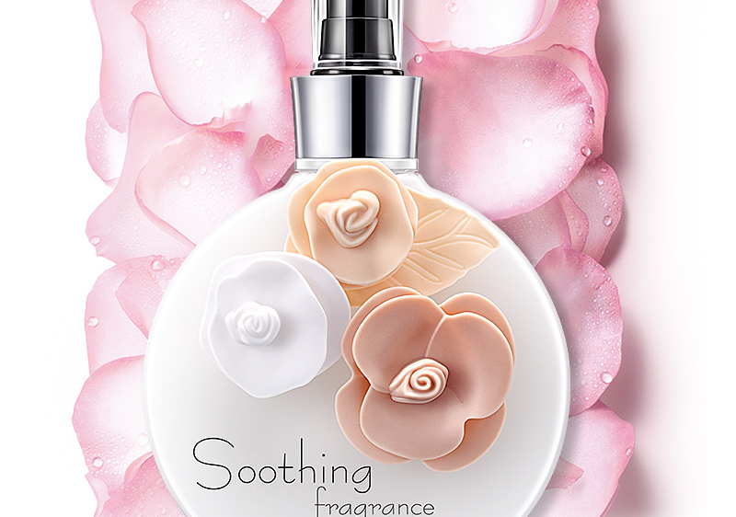
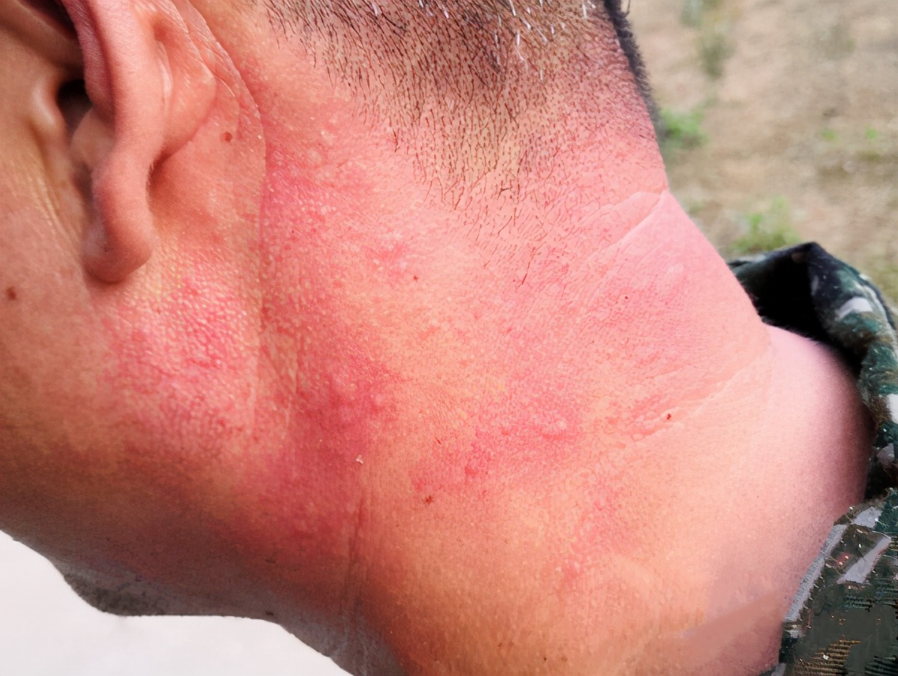

皮肤护理，清爽一夏
01 / 清洁与保湿
02/ 预防热疹（痱子）
03/ 避免皮肤损伤与感染
用温水洗澡，避免过度搓洗；浴后3分钟内涂抹温和润肤露，滋润锁水，防止皮肤干燥瘙痒。
穿着宽松透气的棉质衣物，利于汗液排出；及时擦干汗水，保持皮肤褶皱处清洁干燥。
定期修剪指甲，尽量避免抓挠发痒部位，防止皮肤破损引发细菌感染，加重皮肤问题。
Notes:
夏天皮肤容易出问题，我们总结了四点关键护理知识，助大家清爽一夏。防晒是第一步，紫外线对皮肤伤害很大，建议外出涂抹温和防晒霜。第二点是清洁与保湿，洗澡水温要适宜，避免过度清洁，浴后及时涂抹润肤露防止干燥。第三点是预防热疹，穿透气棉质衣物并保持皮肤褶皱处干爽。最后，如果皮肤发痒，请务必修剪指甲，不要抓挠，以免引起感染。

Slide 23
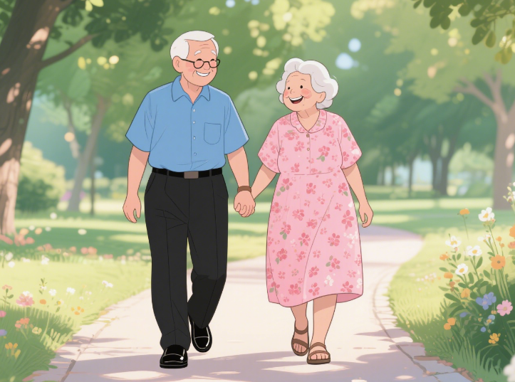


总结：安然度夏，从“心”开始
夏季养生，不仅是身体的调养，更是心灵的滋养。中医讲“夏气通于心”，保持一颗平和、宁静的心，才是安然度夏的最高境界。
规律作息
晚上11点前入睡，保证7-8小时睡眠。中午可小睡20-30分钟，以养心神。
适度运动
避开正午高温，在清晨或傍晚散步、打太极、做八段锦，舒缓身心。
培养兴趣
听戏、练字、养花或与老友聊天，转移注意力，放松心情，让精神有所寄托。
Notes:
最后，我们来总结一下。安然度过夏天，关键在于从“心”开始。保持规律的作息，进行适度的运动，培养自己的兴趣爱好，让心情愉快起来。记住，一颗平和的心，比任何良药都管用。

Slide 24


祝大家 身体健康 阖家幸福
谢谢观看
Notes:
今天的分享就到这里。希望每一位老年朋友都能掌握科学的养生知识，享受一个清凉、健康、快乐的夏天！祝愿大家身体健康，阖家幸福！谢谢大家！

